Slide 1



Slide 2
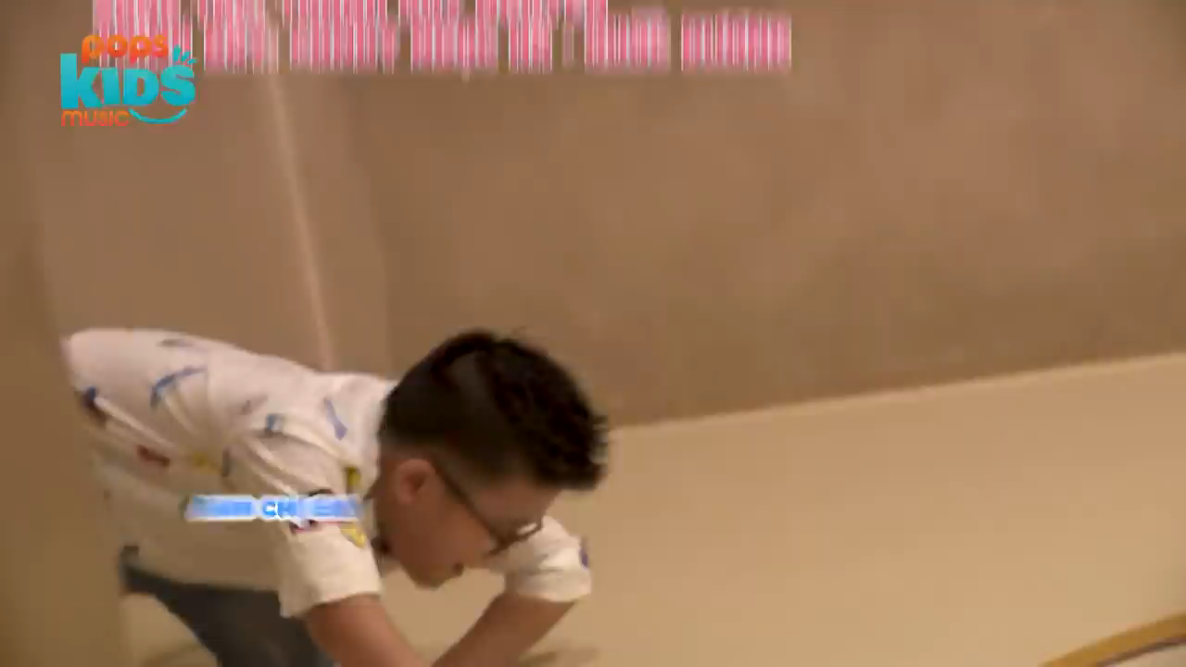

Slide 3


Em yêu thích điều gì ở anh chị em của mình?

Slide 4


Slide 5


TAI NGHE
MẮT DÕI
TAY DÒ

Slide 6

(Trích)
Tôi yêu em tôi
Nó cười rúc rích
Mỗi khi tôi đùa
Nó vui, nó thích.
Mắt nó đen ngời
Trong veo như nước
Miệng nó tươi hồng
Nói như khướu hót.
Hoa lan, hoa lí
Nó nhặt cài đầu
Hương thơm theo nó
Sân trước vườn sau.
Tôi đi đâu lâu
Nó mong, nó nhắc
Nó nấp sau cây
Òa ra ôm chặt.
Nó thích vẽ lắm
Vẽ thỏ có đôi
Nó sợ thỏ một
Không có bạn chơi.
Kìa, tiếng nó đấy!
Đang ở trường về
Cùng bạn bắt bướm
Cười dưới hàng tre….
(Phạm Hổ)

Slide 7
CHIA KHỔ
(Trích)
3
Nó thích vẽ lắm
Vẽ thỏ có đôi
Nó sợ thỏ một
Không có bạn chơi.
Kìa, tiếng nó đấy!
Đang ở trường về
Cùng bạn bắt bướm
Cười dưới hàng tre….
(Phạm Hổ)
1
Tôi yêu em tôi
Nó cười rúc rích
Mỗi khi tôi đùa
Nó vui, nó thích.
Mắt nó đen ngời
Trong veo như nước
Miệng nó tươi hồng
Nói như khướu hót.
Hoa lan, hoa lí
Nó nhặt cài đầu
Hương thơm theo nó
Sân trước vườn sau.
Tôi đi đâu lâu
Nó mong, nó nhắc
Nó nấp sau cây
Òa ra ôm chặt.
5
2
4
6

Slide 8
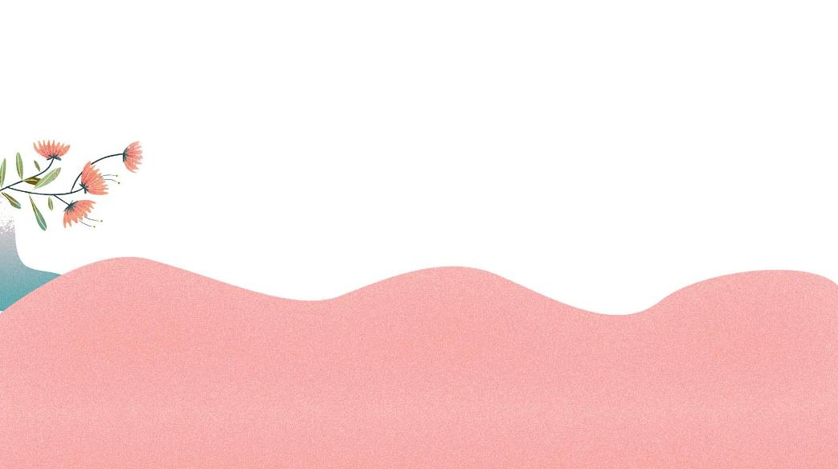
Tôi yêu em tôi
Nó cười rúc rích
Mỗi khi tôi đùa
Nó vui, nó thích.

Slide 9
(Trích)
Tôi yêu em tôi
Nó cười rúc rích
Mỗi khi tôi đùa
Nó vui, nó thích.
Mắt nó đen ngời
Trong veo như nước
Miệng nó tươi hồng
Nói như khướu hót.
Hoa lan, hoa lí
Nó nhặt cài đầu
Hương thơm theo nó
Sân trước vườn sau.
Tôi đi đâu lâu
Nó mong, nó nhắc
Nó nấp sau cây
Òa ra ôm chặt.
Nó thích vẽ lắm
Vẽ thỏ có đôi
Nó sợ thỏ một
Không có bạn chơi.
Kìa, tiếng nó đấy!
Đang ở trường về
Cùng bạn bắt bướm
Cười dưới hàng tre….
(Phạm Hổ)

Slide 10


Slide 11
Bạn nhỏ yêu em gái vì em cười rúc rích mỗi khi bạn nhỏ nói đùa.

Slide 12
Mắt em
Miệng em
Cách làm điệu của em
Mắt em: đen ngời, trong veo
Miệng em: tươi hồng, nói như khướu hót
Cách làm điệu của em: hoa lan, hoa lý em nhặt cài đầu, hương thơm bay theo em từ sân trước tới vườn sau.

Slide 13
Khổ thơ cho thấy bạn nhỏ được em gái yêu quý là khổ thơ thứ 4
Tôi đi đâu lâu
Nó mong, nó nhắc
Nó nấp sau cây
Òa ra ôm chặt.

Slide 14
Chi tiết cho thấy bạn nhỏ rất hiểu sở thích, tính tình của em mình là: bạn nhỏ biết em mình thích vẽ. Em vẽ thỏ phải có đôi, vì em sợ nếu chỉ vẽ một con, thỏ sẽ buồn vì không có bạn chơi cùng.
Nó thích vẽ lắm
Vẽ thỏ có đôi
Nó sợ thỏ một
Không có bạn chơi.

Slide 15
Bài thơ cho em hiểu điều gì về tình cảm chị em trong gia đình?
Bài thơ thể hiện tình cảm của một người anh, người chị dành cho em gái rất cảm động, và em gái cũng rất yêu thương, quý mến người anh người chị của mình.

Slide 16
(Trích)
3
Nó thích vẽ lắm
Vẽ thỏ có đôi
Nó sợ thỏ một
Không có bạn chơi.
Kìa, tiếng nó đấy!
Đang ở trường về
Cùng bạn bắt bướm
Cười dưới hàng tre….
(Phạm Hổ)
1
Tôi yêu em tôi
Nó cười rúc rích
Mỗi khi tôi đùa
Nó vui, nó thích.
Mắt nó đen ngời
Trong veo như nước
Miệng nó tươi hồng
Nói như khướu hót.
Hoa lan, hoa lí
Nó nhặt cài đầu
Hương thơm theo nó
Sân trước vườn sau.
Tôi đi đâu lâu
Nó mong, nó nhắc
Nó nấp sau cây
Òa ra ôm chặt.
5
2
4
6

Slide 17
